Slide 1
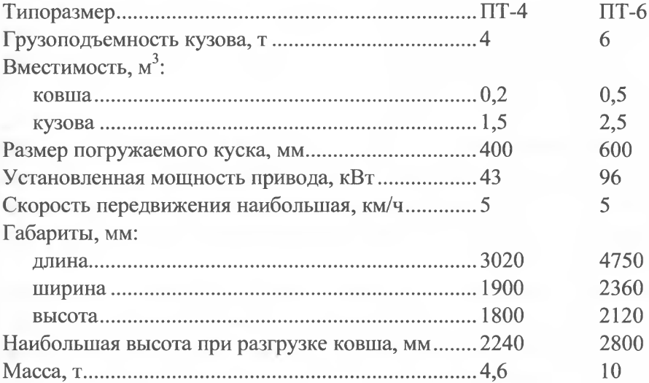
3.8.3 Погрузочно-транспортные машины с погрузочным ковшом и грузонесущим кузовом

Slide 2
В машине ПТ-4 ковш 1, закрепленный на шарнирной рукояти 5, поднимается пластинчатой цепью 6 с помощью лебедки с планетарным редуктором и пневматическим двигателем. Кузов машины 3 после заполнения горной массой разгружается опрокидыванием назад с помощью пневмоцилиндра, при этом одновременно откидывается задний борт кузова 8. Для амортизации ударов рукояти 5 при разгрузке ковша в кузов в передней части машины установлены отбойные рессоры 7. Сбоку машины расположены рукояти пульта управления 7.
В машине этого типа все колеса 2 – ведущие.

Slide 3
Погрузочно-транспортная машина ПТ-4:
1 – погрузочный орган (ковш); 2 – ходовая часть; 3 – кузов; 4 – пульт управления;
5 – шарнирная рукоять; 6 тяговая цепь; 7 – отбойник; 8 – откидной борт кузова

